Slide 1
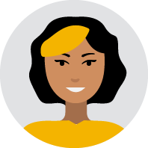
“Tenho um estilo de vida ativo, por isso preciso de opções de refeições saudáveis. Mas simplesmente não tenho tempo para cozinhar.”
Metas
Ser um grande defensor dos clientes,
Manter um equilíbrio saudável entre vida pessoal e profissional.
Para minimizar a energia destinada a necessidades básicas, eles podem focar nos hobbies e na vida pessoal.
Frustrações
“Produtos e prestadores de serviços geralmente estão mal preparados para conciliar minha deficiência visual.”
“Há coisas que eu gostaria de fazer, como cozinhar, mas eu simplesmente não tenho tempo.”
“É difícil encontrar alternativas de retiradas rápidas e saudáveis perto de mim.”
Ying
Idade:
Escolaridade:
Cidade natal:
Família:
Profissão:
45
Doutorado em Direito
Denver, Colorado
Solteiro, vive sozinho
Advogado
Ying tem formação em Direito e tem uma agenda lotada e cansativa. Ying trabalha como especialista em litígios em um escritório de advocacia de médio porte e pratica natação com uma equipe local semiprofissional. Ying tem uma deficiência visual e precisa usar tecnologias para leitura de tela. Essa tecnologia torna as compras on-line muito mais práticas para Ying, mas nem todas as plataformas são boas para usar o leitor de tela. Especificamente, Ying gostaria que houvesse uma maneira mais fácil de pedir comida enquanto estiver no trânsito.

